Slide 1
2025
JHaS Generalversammlung
Assemblée générale
JHaS
jhas_ch

Slide 2
Traktandenliste / ordre du jour
Begrüssung
Formalitäten
Genehmigung der Traktandenliste
Wahl der StimmenzählerInnen
Genehmigung des Protokolls der Generalversammlung 2024
Jahresbericht 2024 und Ausblick
Finanzen I
Jahresrechnung 2024
Revisorenbericht 2024
Décharge des Vorstandes
Finanzen II
Festsetzung Mitgliederbeiträge 2025
Budget 2025
Anträge Mitglieder
Wahlen und Verabschiedungen
Wahlen Vorstand: Andréa Teixeira, Alice Paatz, Grégoire de Coquereaumont
Ernennung Ehrenmitglieder
Varia
1. Accueil
2. Formalités
Approbation de l'ordre du jour
Election des scrutateur-trice-s
Approbation du procès-verbal de l'assemblée générale 2024
3. Rapport annuel 2024 et perspectives
4. Finances I
Comptes annuels 2024
Rapport de l’organe de révision 2024
5. Décharge du comité
6. Finances II
Cotisations annuelles 2025
Budget 2025
7. Motions membres
8. Elections et remerciements
Elections comité: Andréa Teixeira, Alice Paatz, Grégoire de Coquereaumont
9. Nomination membres d’honneur
10. Divers
Notes:
Übrigens wir freuen uns sehr, dass wir mehr Kandidaten als ursprünglich als kommuniziert haben.

Slide 3
Wahl der StimmenzählerInnen
Election des scrutateur-trice-s

Slide 4
Genehmigung Traktandenliste
Approbation de l'ordre du jour

Slide 5
Genehmigung des Protokolls der GV 2024
Approbation du procès-verbal de l’AG 2024

Slide 6
Jahresbericht 2024 und Ausblick
Rapport annuel 2024 et perspectives

Slide 7
Entwicklung / Développement

Slide 8
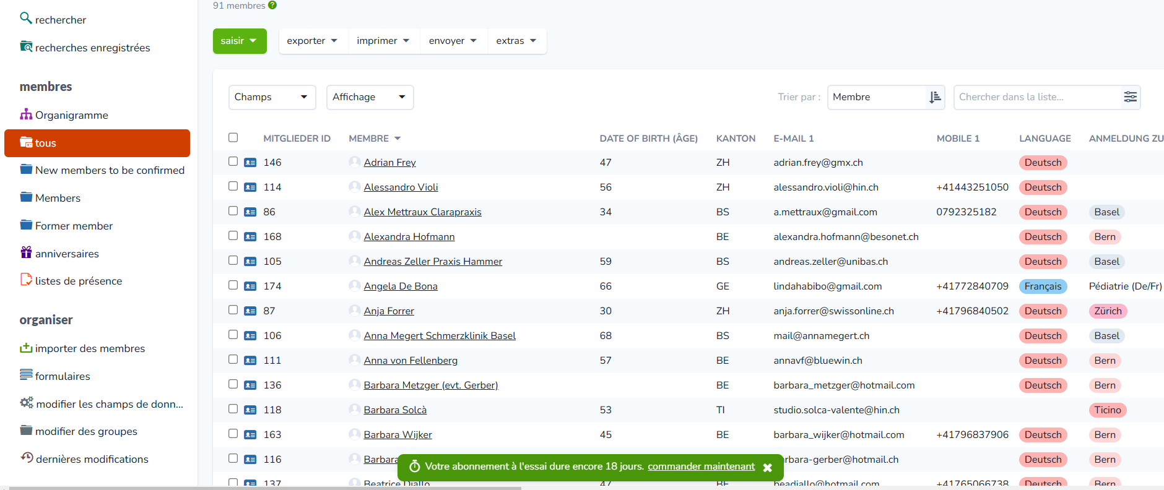
Webling
Secured and professional members management
Individual membership fees management
Members area
Membership application form
MailChimp (our newsletter tool) synchronisation

Slide 9
Lancierung job.jhas.ch

Slide 10
job.jhas.ch
Inscription: facile et rapide en ligne.
Validation: contrôle par un humain des profils via le numéro GLN et le registre national MedReg.
Validité: annonces valables 4 mois après paiement, et renouvelable.

Slide 11
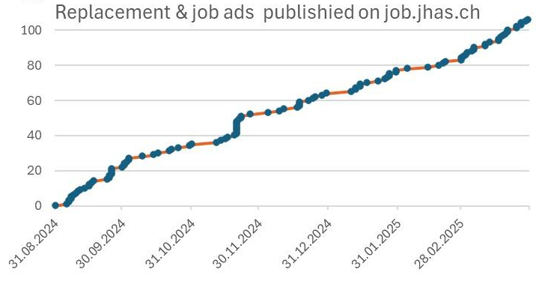
job.jhas.ch
Lancement: 04 septembre 2024 - 9 mois
Portée: en 4 langues (allemand, français, italien et anglais).
Chiffres à fin avril 2025:
23 remplacements en ligne.
154 emplois en ligne.
156 utilisateurs validés (sur 465)

Slide 12
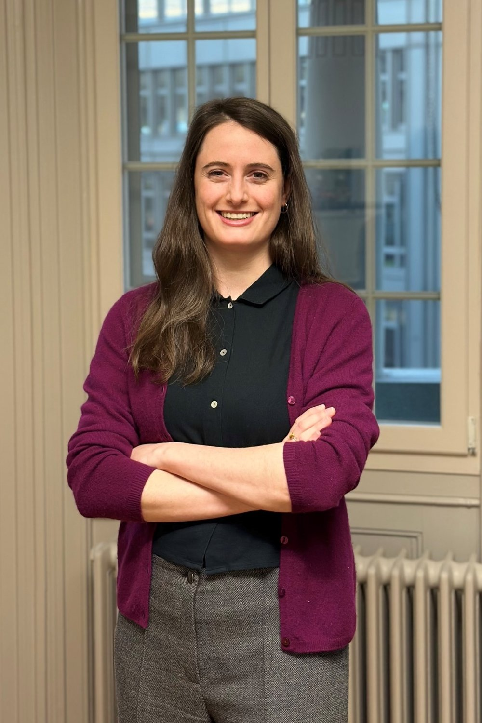
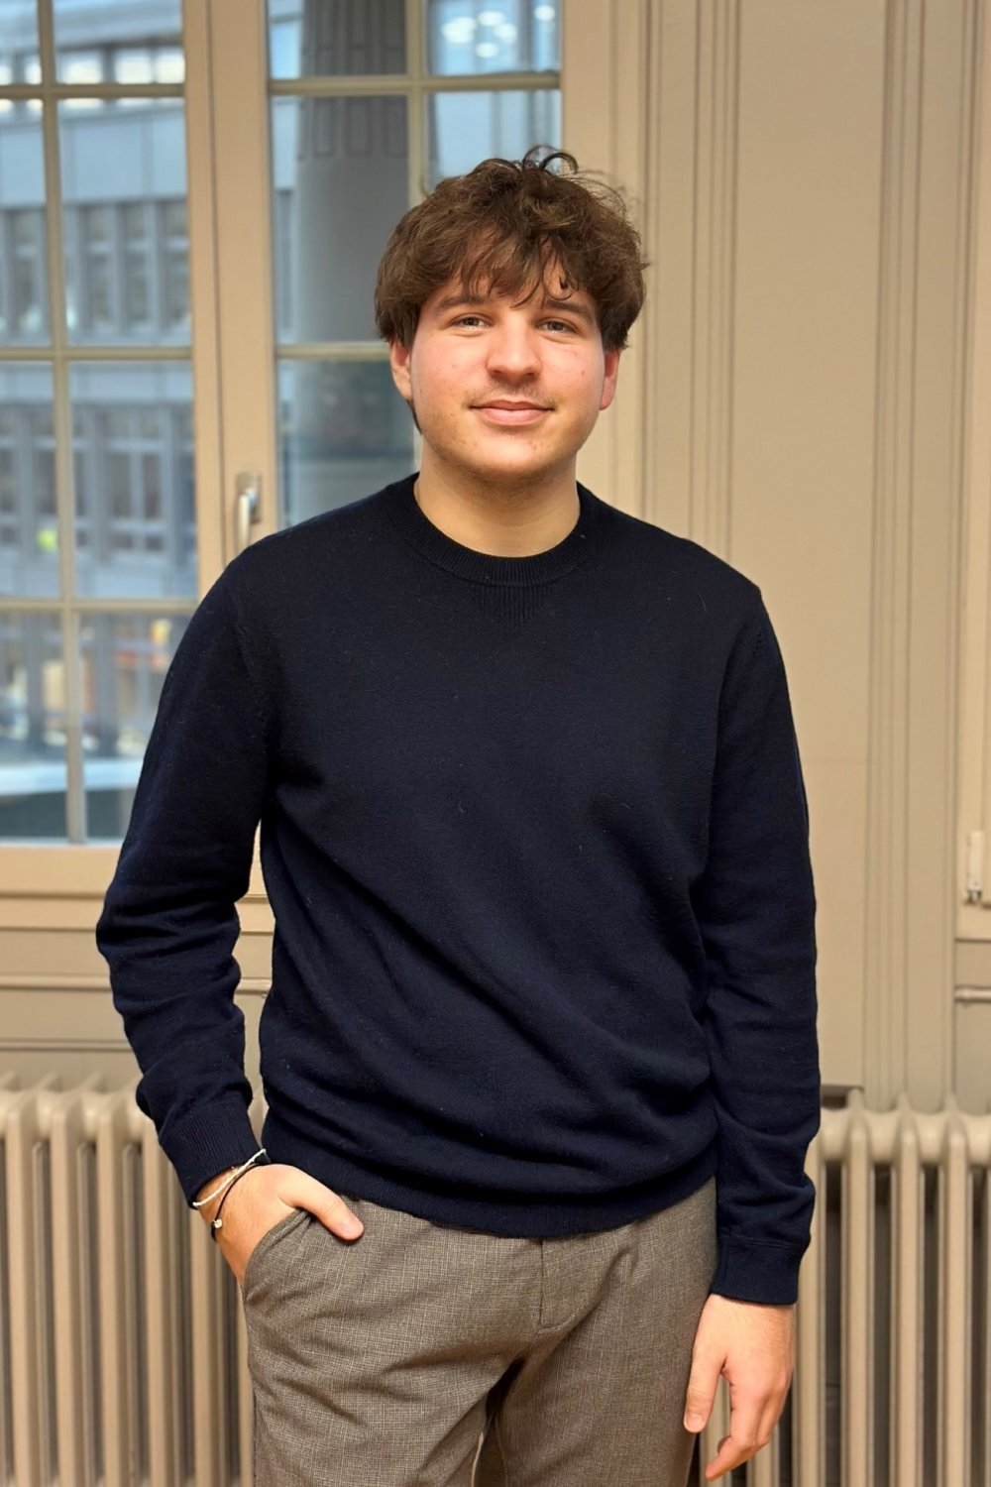
job.jhas.ch
John Nicolet, Linda Habib, Arnaud Peytremann,
Isshak Mrabet, Sanae Mazouri
Back-office Mira Sbarbati & Livio Marro

Slide 13
job.jhas.ch
Nombreux articles de presse
1 émission radio et 1 TV
Nomination prix Lumière SSMIG (mai 2025)
Annonces via: FMH, Medicus, WHM
Entretien avec la Conférence des directrices et directeurs cantonaux de la santé

Slide 14
job.jhas.ch
Jeudi, 22 mai 2025, 13h30 - 14h30 à la Salle Montreal, Congress Center Basel
Donnerstag, 22. Mai 2025, 13:30 – 14:30 Uhr im Saal Montreal, Congress Center Basel
Vote du public ! Abstimmung durch das Publikum!

Slide 15
JHaS Congrès

Slide 16
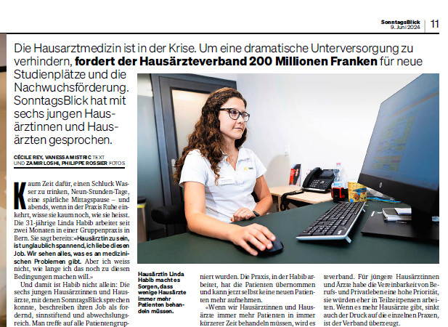
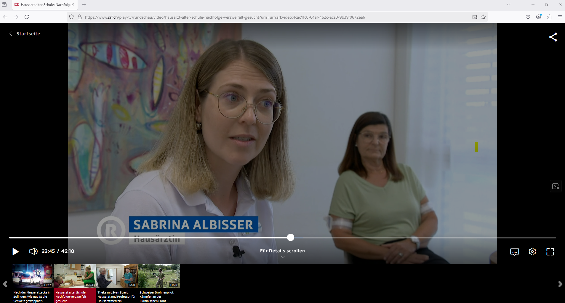
JHaS in den Medien?
www.jhas.ch
Notes:
Blick
Medinside
SAEZ

Slide 17
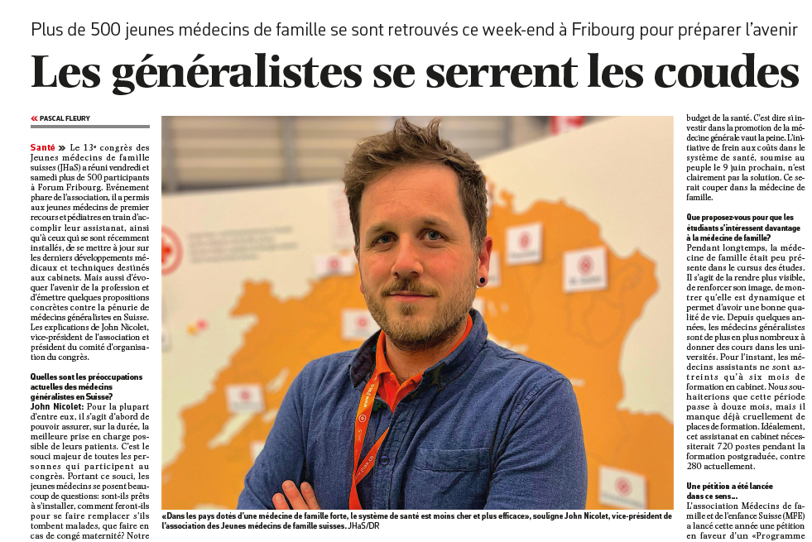
JHaS in den Medien?
www.jhas.ch
Notes:
Blick
Medinside
SAEZ

Slide 18
JHaS in den Medien?
www.jhas.ch
Notes:
Blick
Medinside
SAEZ

Slide 19
JHaS Think Tank Politics
2024 war politisch ein intensives Jahr für die Grundversorgung:
Juli: Prämienentlastungs-Initialtive und Kostenbrems-Initiative
November: Einheitliche Finanzierung der OKP-Leistungen (EFAS)
September: Einreichung MFE-Petition “Mehr Haus- und Kinderärzte ausbilden”
Fortlaufend: TARDOC und ambulante Pauschalen
L’année 2024 a été politiquement intense pour les soins de base:
Juillet: Initiative pour l’allègement des primes et Initiative frein aux coûts
Novembre: Financement uniforme des prestations de l’assurance obligatoire des soins (EFAS)
Septembre: Dépôt de la pétition MFE «Former davantage de médecins de famille et pédiatres»
En continu: TARDOC et forfaits ambulatoires
www.jhas.ch

Slide 20
JHaS Think Tank Politics
Was läuft aktuell bei uns?
Regelmässige Meetings des Think Tanks mit viel Gesprächsstoff und regen Diskussionen
JHaS Teilnahme an der Agenda Grundversorgung des BAG
Ausarbeitung des neuen JHaS Positionspapier: “Nachwuchsförderung praxisambulante Grundversorgung”
Qu'est-ce qui se passe actuellement chez nous?
Réunions régulières du Think Tank avec beaucoup de sujets de discussion et des débats animés
Participation de la JHaS à la Agenda Soins de base de l’OFSP
Élaboration du nouveau document de position de la JHaS: «Promotion de la relève pour la pratique ambulatoire des soins de base»
www.jhas.ch

Slide 21
JHaS Think Tank Politics
Bist du an politischen Themen rund um die Grundversorgung interessiert?
Über die WhatsApp Gruppe “JHaS Politik” bleibst du auf dem laufenden!
Unsere Think Tank Meetings finden jeweils am 1. Mittwoch im Februar, Mai, August und November von 19:00 bis ca. 21:00 statt. Sei mit dabei!
Melde dich direkt bei mir: hannes.bangerter@jhas.ch
Es-tu intéressé(e) par les questions politiques liées aux soins de base?
Grâce au groupe WhatsApp «JHaS Politique», tu restes toujours informé!
Nos réunions du Think Tank ont lieu chaque premier mercredi de février, mai, août et novembre, de 19:00 à environ 21:00. Rejoins-nous!
Contacte-moi directement: hannes.bangerter@jhas.ch
www.jhas.ch

Slide 22
JHaS Think Tank Politics
Nächste Treffen:
3. Think Tank Politics Meeting 2025 am 6. August 19:00 - 21:00
4. Think Tank Politics Meeting 2025 am 5. November 19:00 - 21:00
Prochaines réunions:
3. réunion Think Tank Politics 2025 le 6 août 19:00 - 21:00
4. réunion Think Tank Politics 2025 le 5 novembre 19:00 - 21:00
www.jhas.ch

Slide 23
JHaS Stammtische

Slide 24
JHaS Stammtische
2024
38 Stammtische / locals

Slide 25
Nächste Stammtische
20.05.2025 – 2. pädiatrischer Stammtisch, Zürich
20.05.2025 – 19. JHaS Stammtisch Frauenfeld
05.06.2025 – 4. JHaS Stammtisch Schaffhausen
19.06.2025 – 11. JHaS Stammtisch Graubünden
16.07.2025 – 14. JHaS Stammtisch Olten
21.05.2025 – Frühjahresapero SYI-JHaS im Rahmen des SGAIM-Kongresses
www.jhas.ch

Slide 26
JHaS Stammtische – Unterstützung
VBHK (Verein Berner Haus- und Kinderärzte)
TGV (Thurgauer Grundversorger Verein)
VLUHA (Verein Luzerner Hausärzte)
VZI (Vereinigung Zürcher Internisten)
mfe BB (Haus- und Kinderärzt*innen beider Basel)
HAV St. Gallen
www.jhas.ch

Slide 27
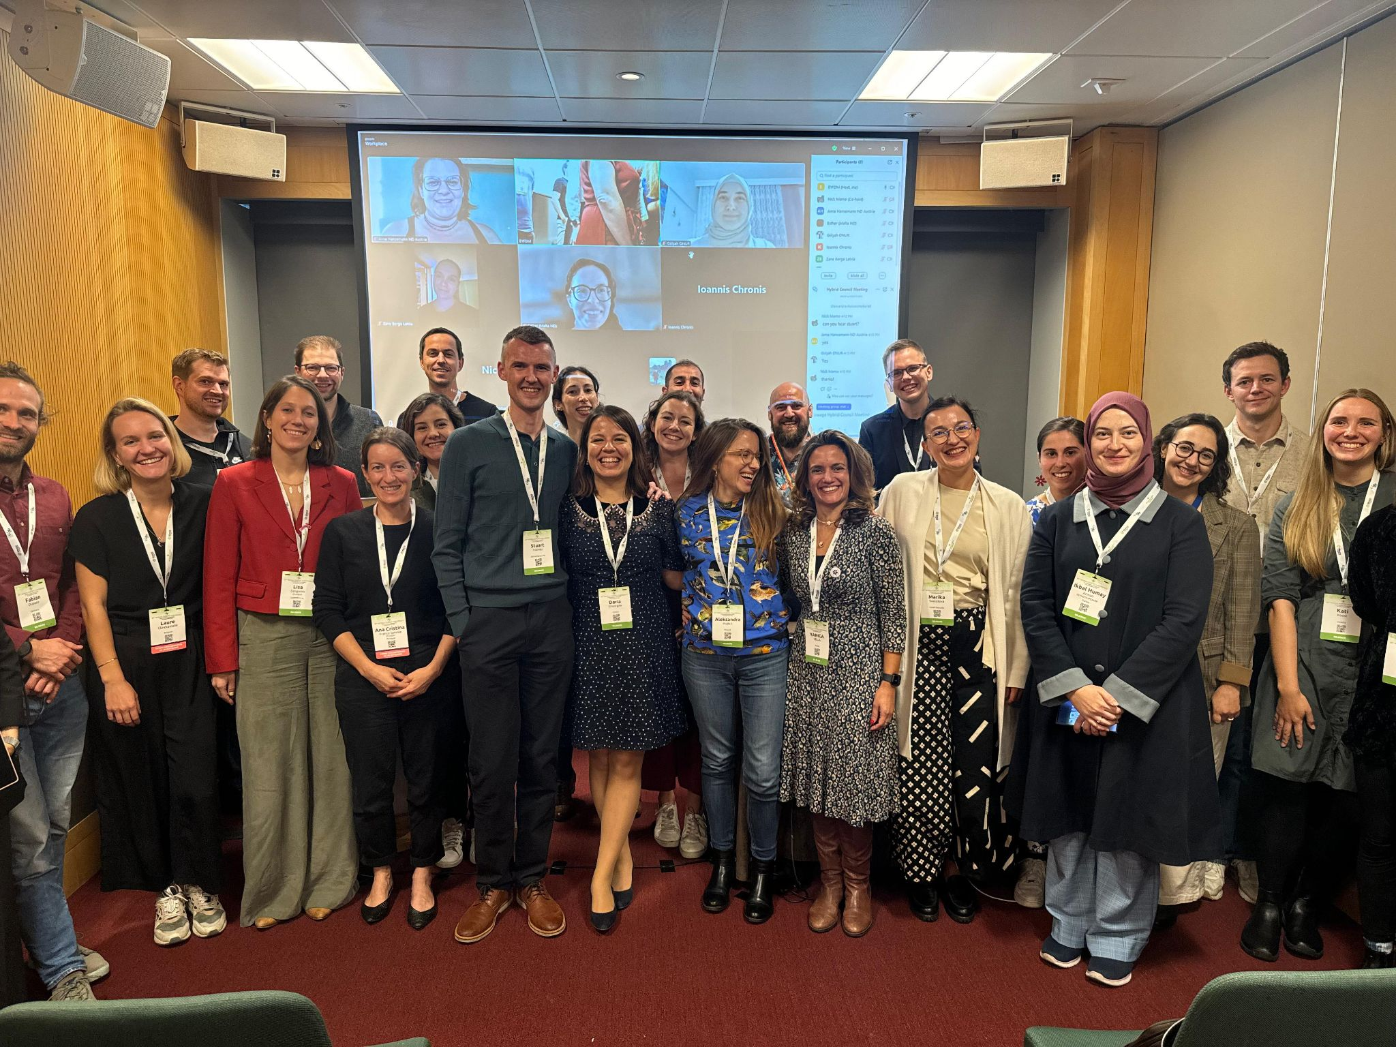
International - Rückblick Dublin

Slide 28
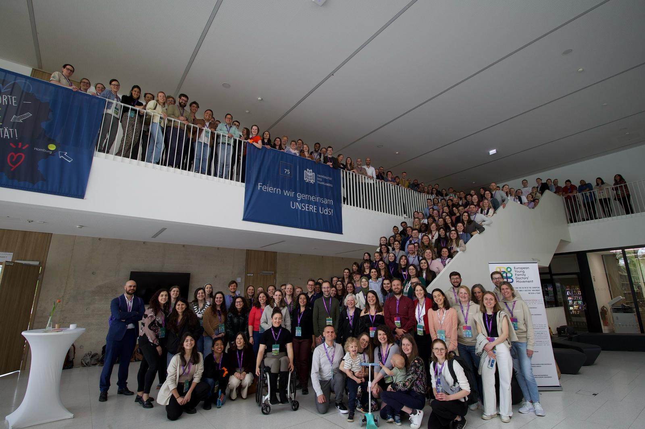
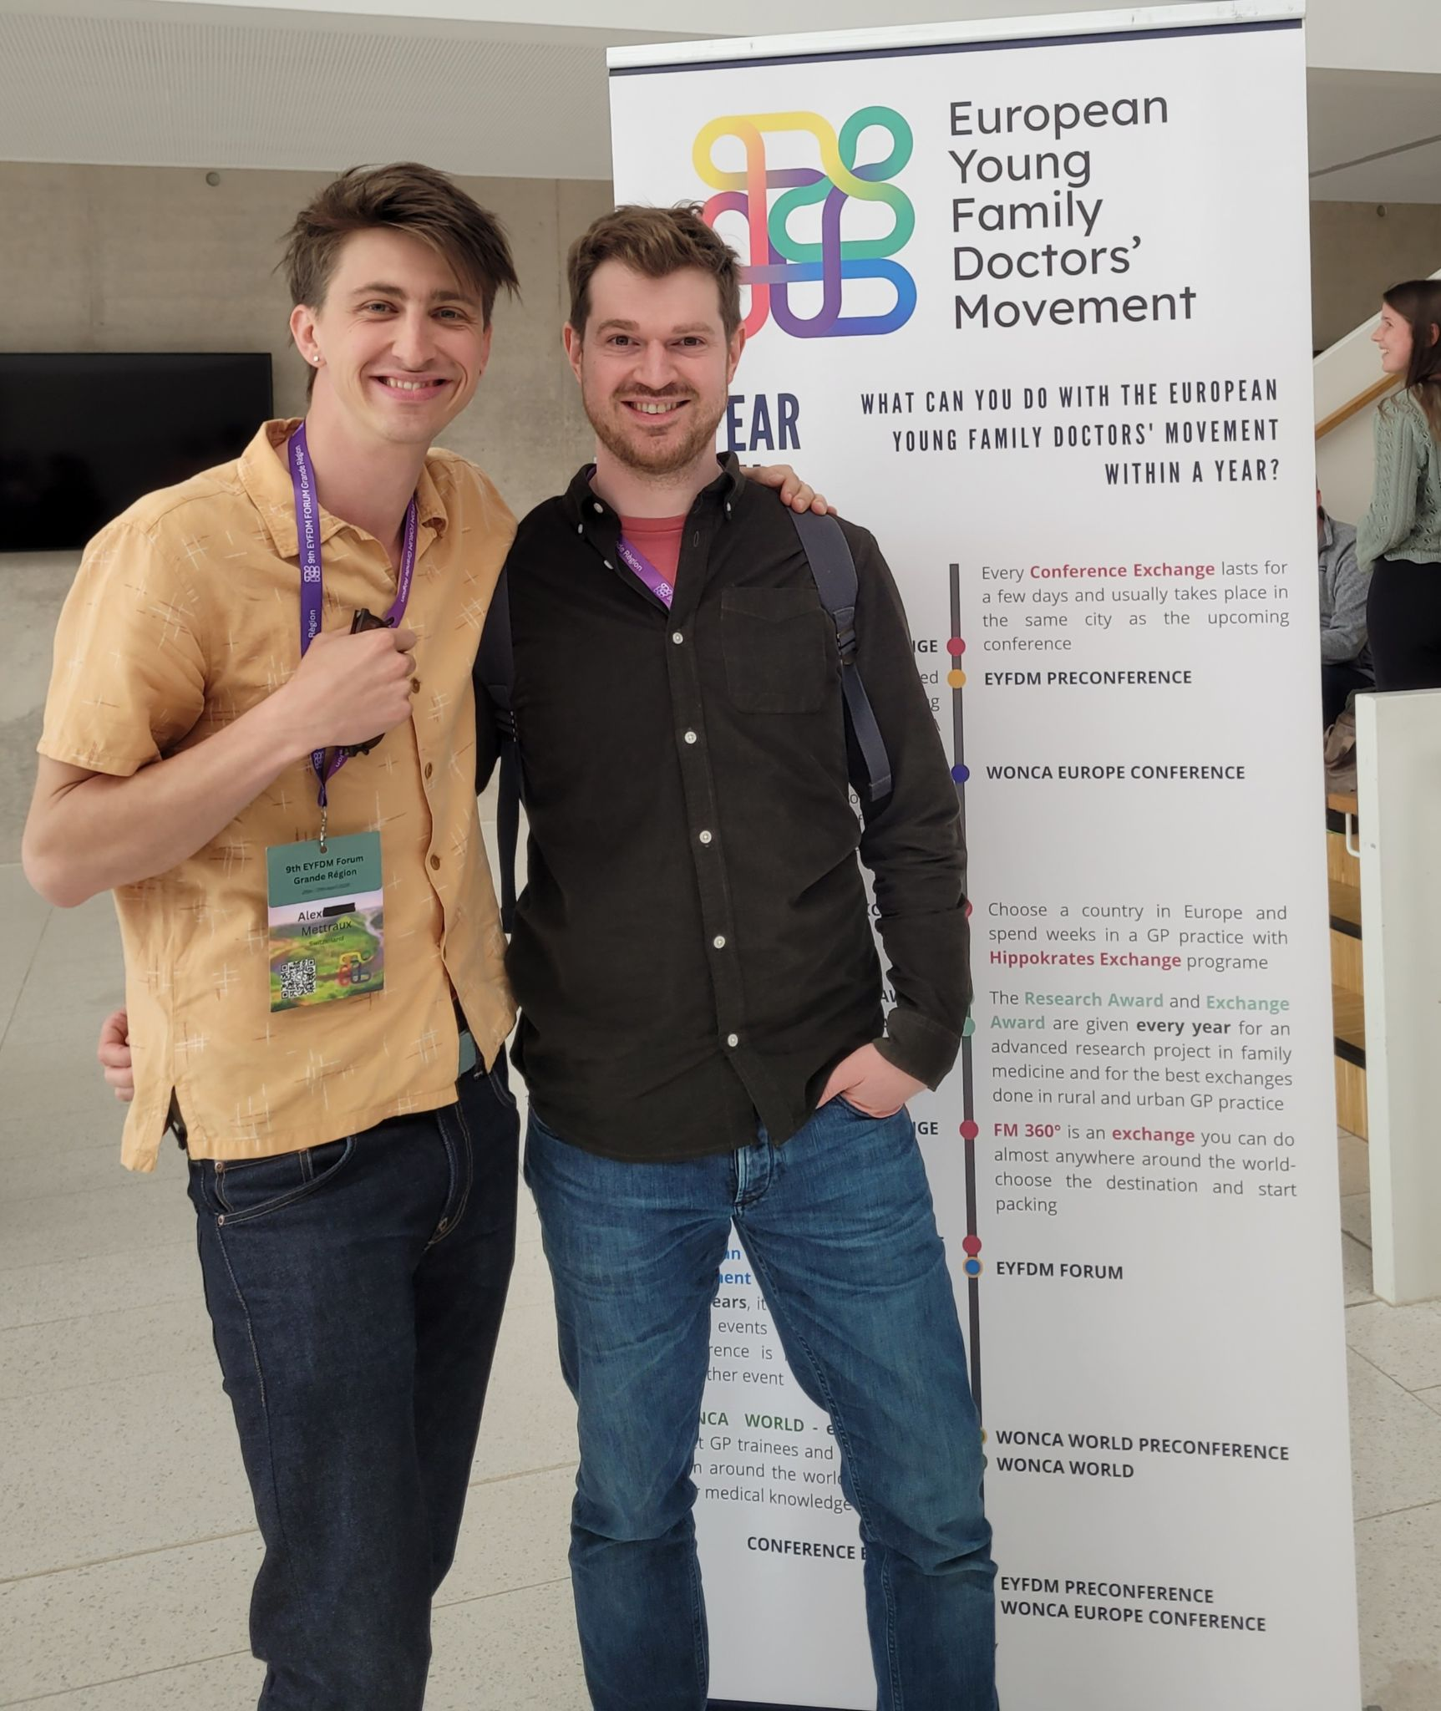
International - Rückblick 9. Forum I

Slide 29
International - Rückblick 9. Forum II

Slide 30
International - Ausblick Lissabon 2025

Slide 31
International - Ausblick Tallinn 2026

Slide 32
International - Ausblick Tallinn 2026

Slide 33
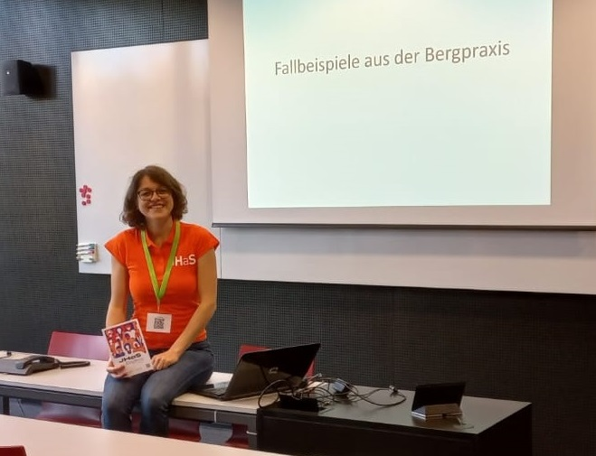
Ressort Studierende
Medifuture Bern
“Future docs Project” Arosa
Vorlesungen Universität Luzern/Zürich
“Coach my Career” Luzern
Flyer Erstsemester-Bag
www.jhas.ch

Slide 34
Ressort Pädiatrie
Stammtische für Vernetzung und Austausch!
1. pädiatrischer Stammtisch in Winterthur, 7.12.24, Thema Impfungen
SAVE THE DATE!
2. pädiatrischer Stammtisch in Zürich, 20.05.24, Thema Zähne
Anmeldung bis 15.05.24, lara.schneider@jhas.ch
Sei dabei :-)
www.jhas.ch

Slide 35
Ressort Pädiatrie
Beteiligung an der Diskussion der weiterführenden Ausgestaltung der ambulanten Versorgung in der Praxis
Beiträge zur Weiter- und Fortbildung
Vernetzung der Verbände
Unterstützung der Studierenden und Assistenzärzt:innen
www.jhas.ch

Slide 36
Ressort Kommunikation
Gründung von einer WhatsApp-Community mit regionalen und thematischen Untergruppen
Auffrischung der Website
6 nationale und 113 regionale Newsletter
www.jhas.ch

Slide 37
Jahresbericht 2024
Grosser Dank unseren Partnern und Sponsoren!
www.jhas.ch

Slide 38
Genehmigung des Jahresberichts 2024
Approbation du rapport annuel 2024

Slide 39
Finanzen I
Finances I

Slide 40
Jahresrechnung 2024
Comptes annuels 2024

Slide 41
Jahresrechnung 2024

Slide 42
Jahresrechnung 2024
jhas.ch

Slide 43
Jahresrechnung 2024
jhas.ch

Slide 44
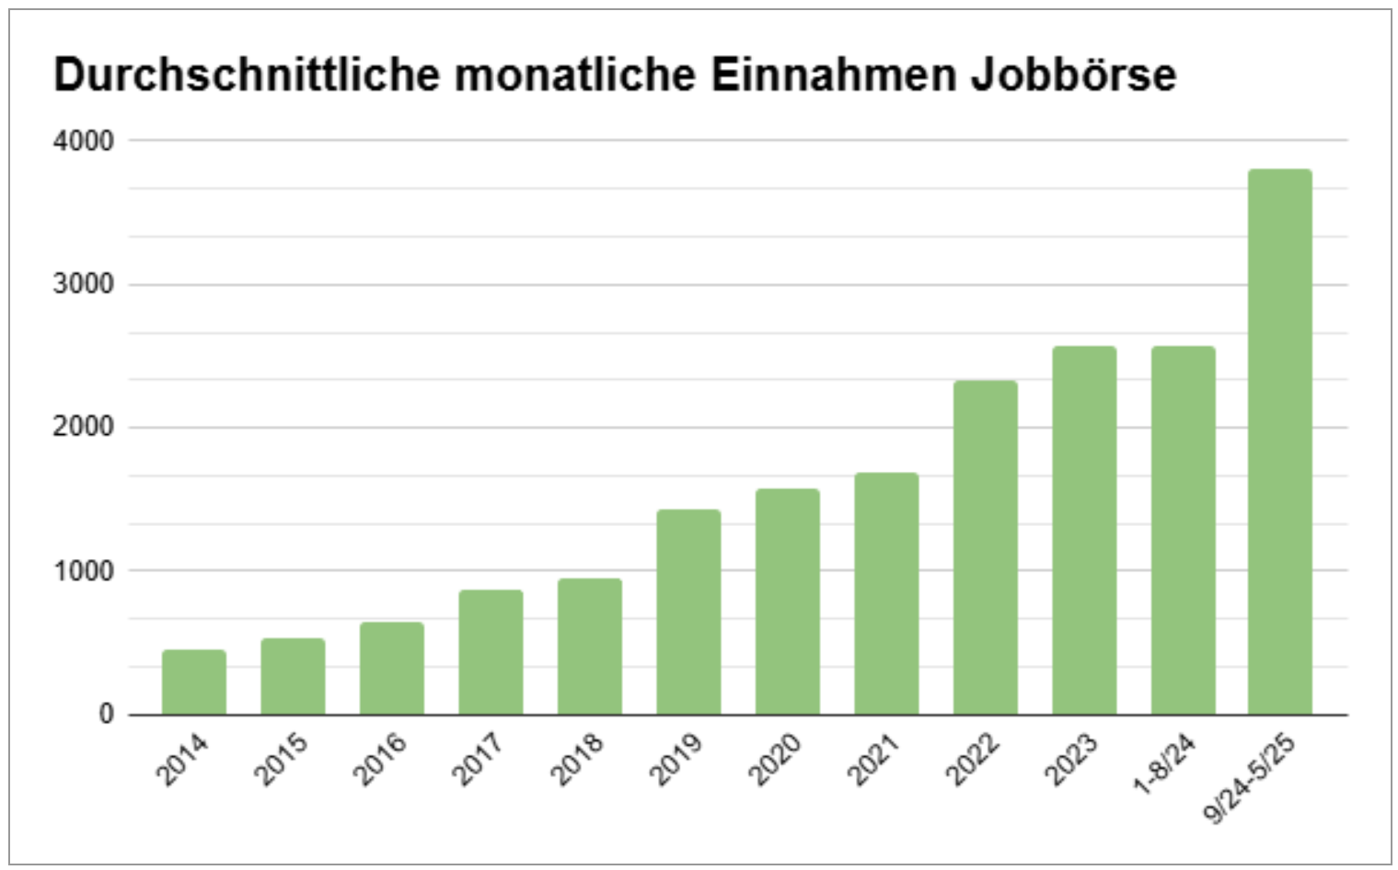
Jobbörse
jhas.ch

Slide 45
Jahresrechnung 2024
jhas.ch

Slide 46
Jahresrechnung 2024
jhas.ch

Slide 47
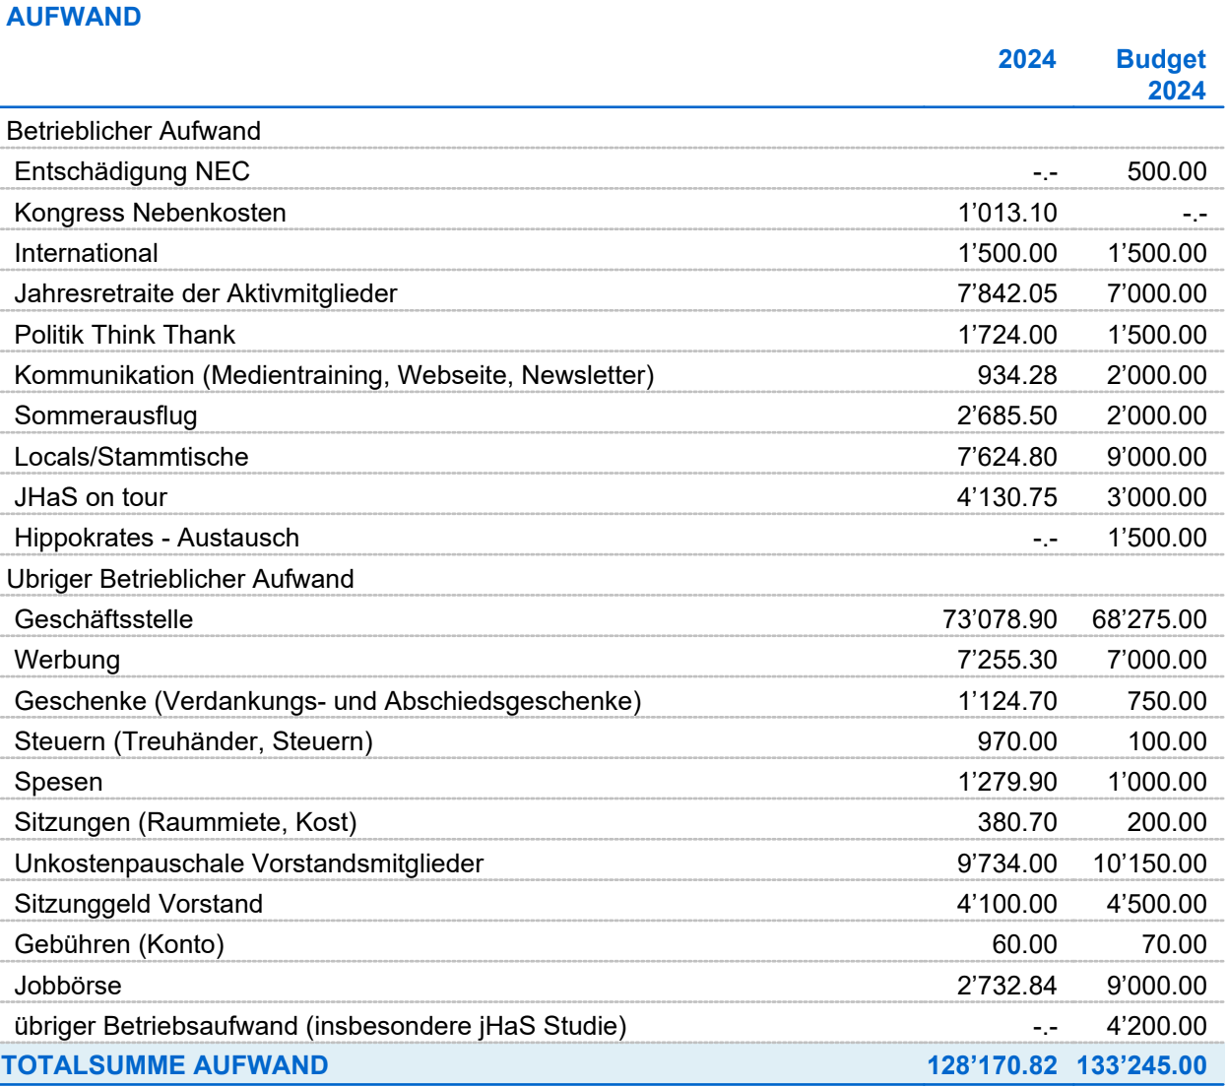
Jahresrechnung 2024
www.jhas.ch

Slide 48
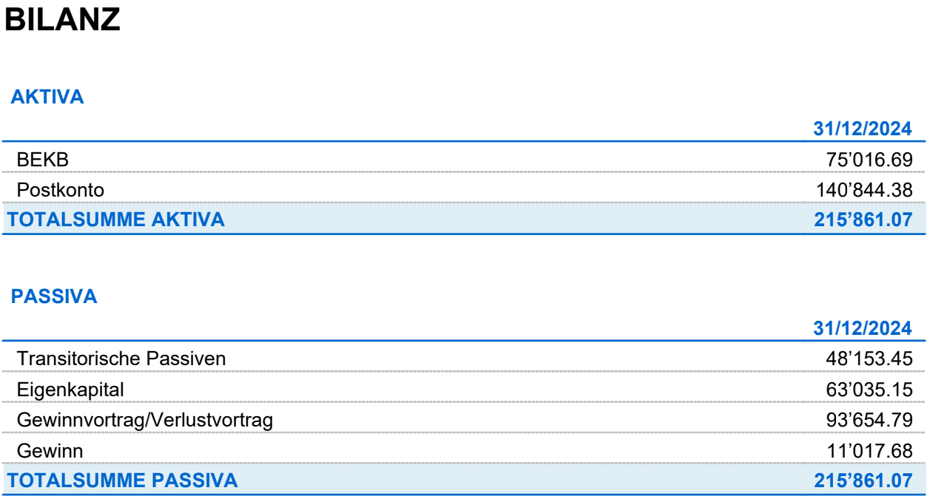
Jahresrechnung 2024
Reserve: 167 708.-

Slide 49
Revisorenbericht
Rapport de l’organe de révision

Slide 50
Revisorenbericht 2024
www.jhas.ch

Slide 51
Revision Jahresrechnung 2024
Herzlichen Dank
www.jhas.ch

Slide 52
Genehmigung der Jahresrechnung 2024
Approbation des comptes annuels 2024

Slide 53
Décharge des Vorstandes
Décharge du comité

Slide 54
Finanzen II
Finances II

Slide 55
Finanzen II Festsetzung Mitgliederbeiträge 2025
Cotisations annuelles 2025

Slide 56
Festsetzung Mitgliederbeiträge 2025
Cotisations annuelles 2025
Die Mitgliedschaft bei den JHaS bleibt im ersten Jahr für alle kostenlos.
Nachstender Mitgliederbeitrag ab dem zweiten Jahr, nach Mitgliederkategorie (unverändert zu 2024):
La première année d’adhésion à la JHaS est gratuite.
Cotisation suivante dès la 2e année d’adhésion selon statut du/de la membre (identique que 2024):
Kategorie / Statut du/de la membre | Betrag / Montant
Student:innen / Etudiant.e. | Kostenlos / gratuit
Personen in Weiterbildung Membre en formation post-graduée | CHF 30.00
Personen mit Facharzttitel Membre ayant obtenu leur titre de spécialiste | CHF 50.00
www.jhas.ch

Slide 57
Mitgliederbeiträge 2025 – Genehmigung
Cotisations 2025 - Autorisation

Slide 58
Budget 2025

Slide 59
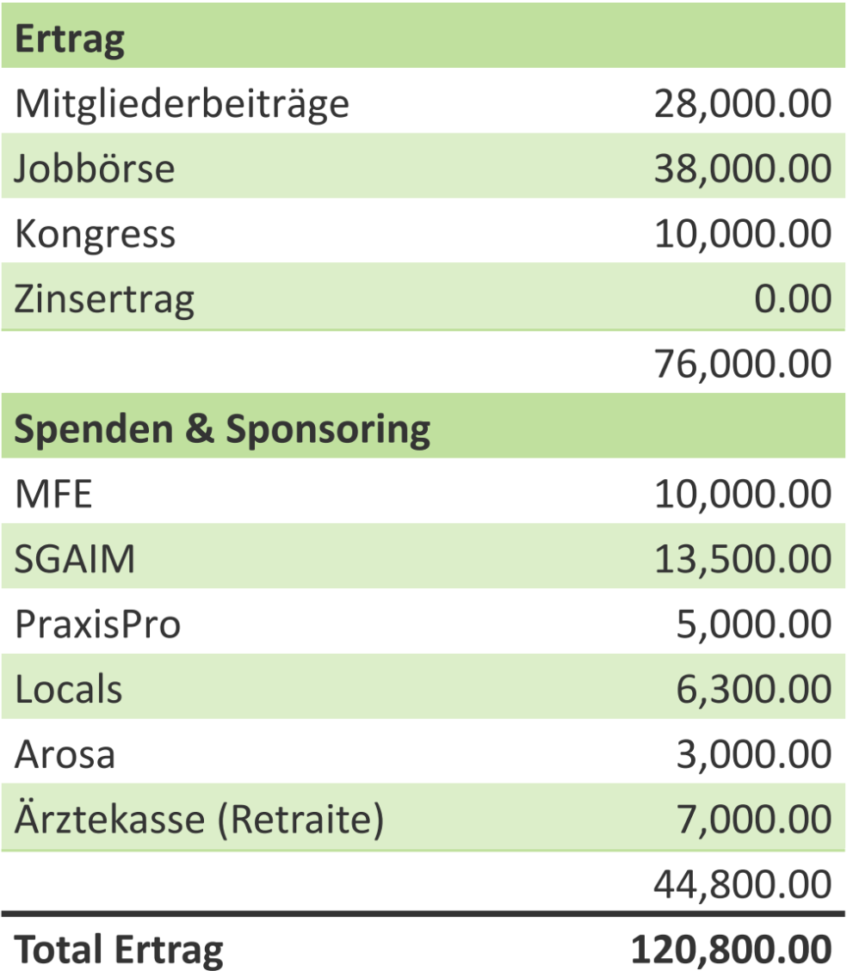
Budget 2025
Notes:
Aufwand:
Rot: höher als Budget 2023
Grün : tiefer als Budget 2023

Slide 60
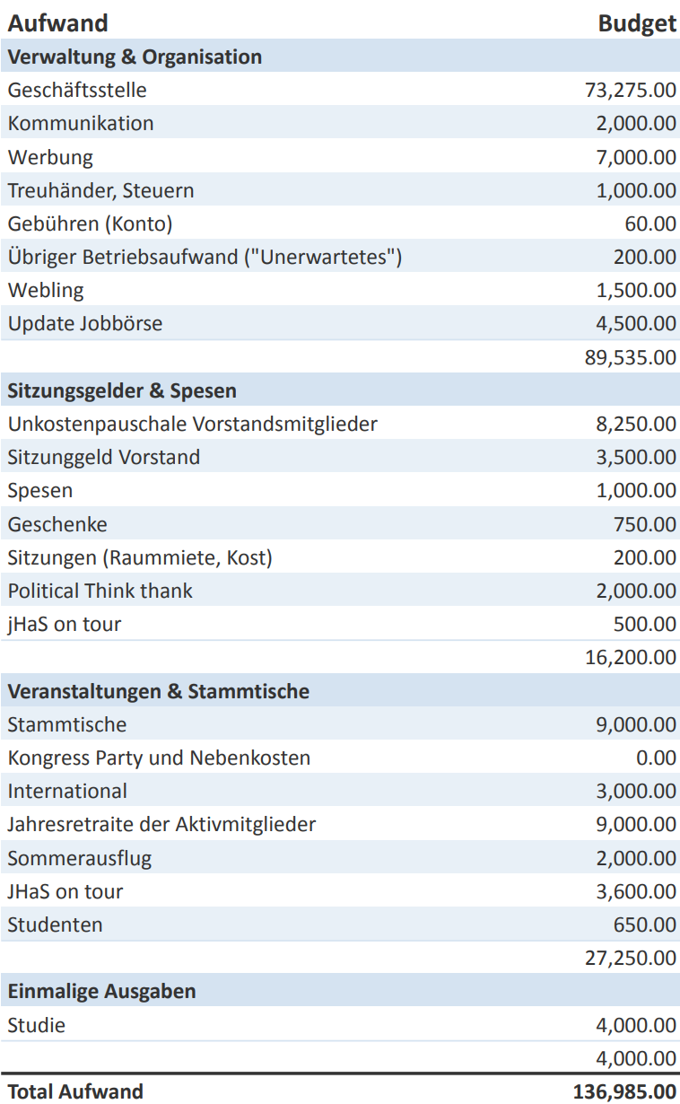
Budget 2025
Notes:
Ertrag:
Rot: tiefer als Budget 2023
Grün: höher als Budget 2023

Slide 61
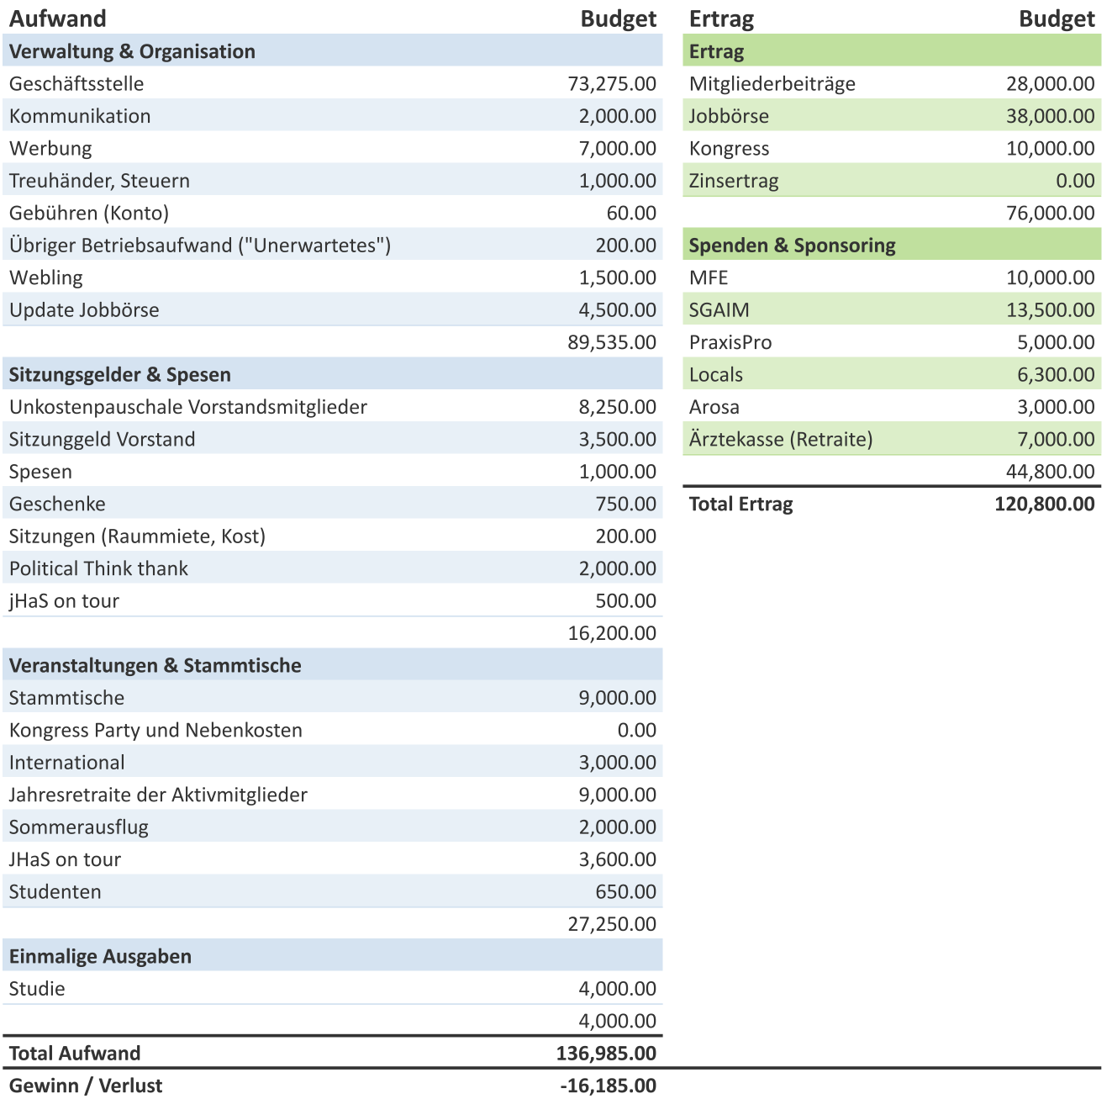
Budget 2025
Notes:
Ertrag:
Rot: tiefer als Budget 2023
Grün: höher als Budget 2023

Slide 62
Budget 2025 – Genehmigung
Budget 2025 - Autorisation

Slide 63
Wahlen und Verabschiedungen
Elections et remerciements

Slide 64
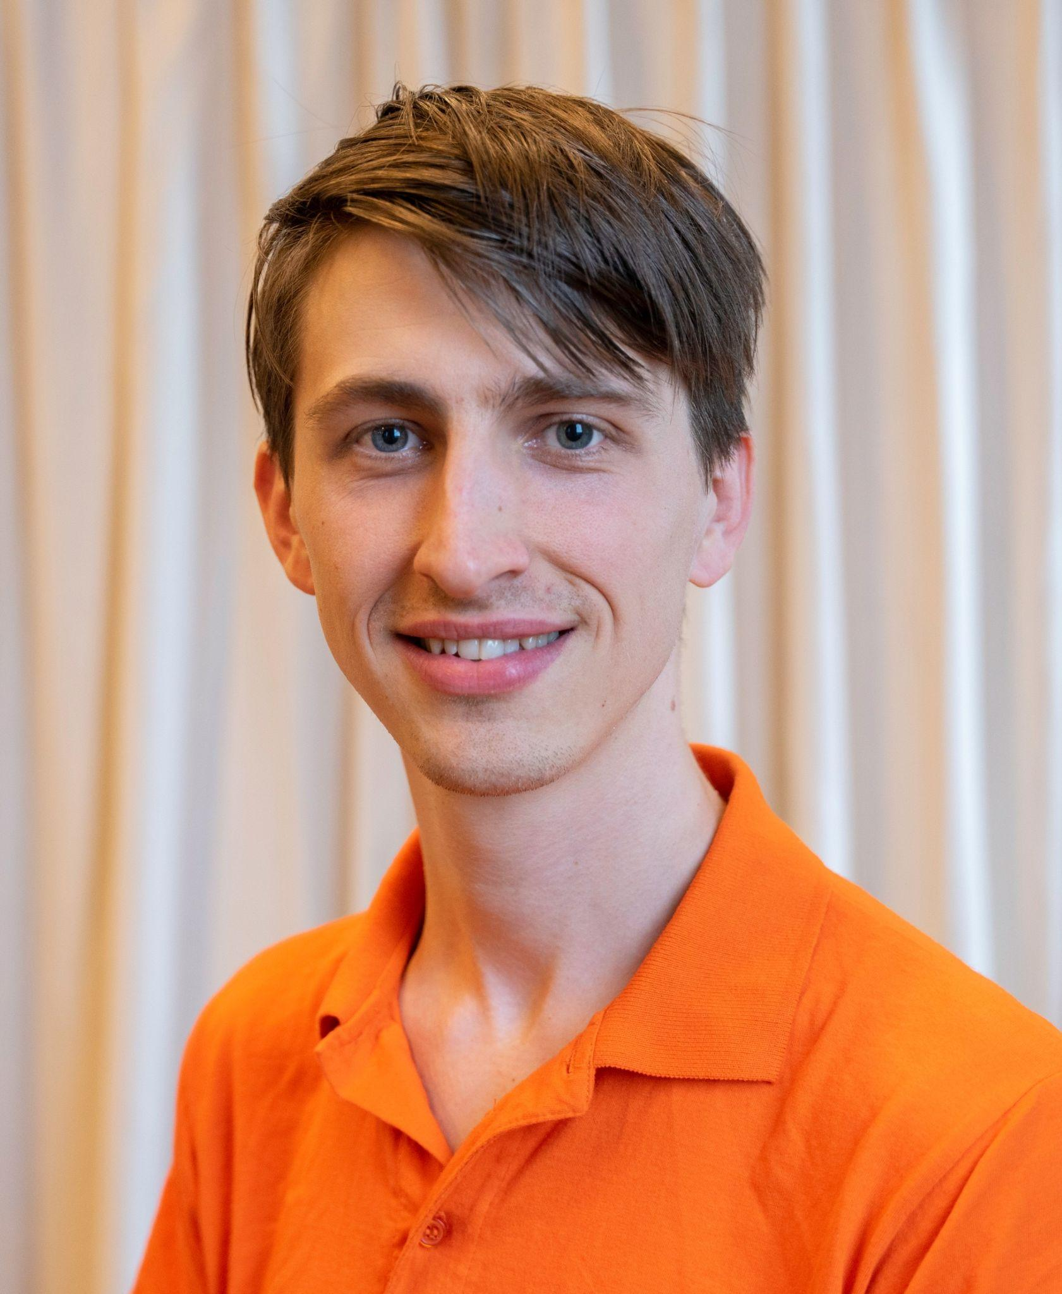
Verabschiedung
Viktoria Gisler-Reiher
Ressort Studis
Alex Mettraux
Ressort Locals/
Stammtische
Anja Forrer Ressort Kommunikation
www.jhas.ch

Slide 65
Wahlen - Präsidium
Bisher:
Linda Habib
Präsidentin
John Nicolet
Vize-Präsident
Neu : Co-Präsidium
www.jhas.ch

Slide 66
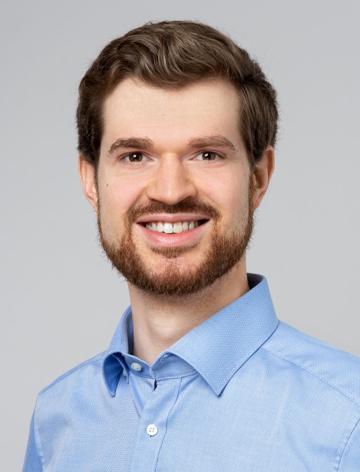
Wahlen - Vorstand
Bisher:
Hannes Bangerter
Ressort Politics
Louis Aebischer
Kassier
Timon Wartenweiler
Ressort International
Lara Schneider
Ressort Pädiatrie
www.jhas.ch

Slide 67
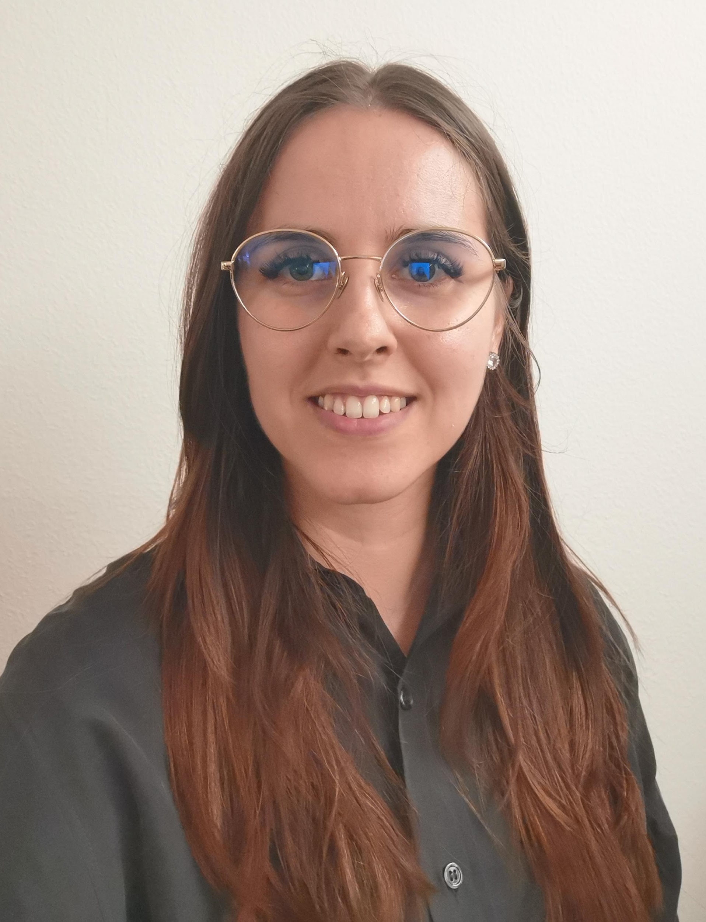
Wahlen - Vorstand
Neu:
Andréa Teixeira
Ressort JHaS-Kongress
Alice Paatz
Ressort Studierende
Grégoire de Coquereaumont
Ressort Locals
www.jhas.ch

Slide 68
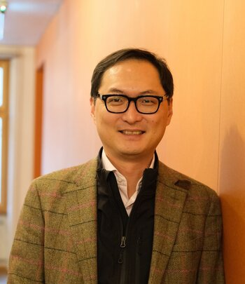
Wahlen - Revisionsstelle
Dr. med. Michael Bagattini (Vorstand, mfe Schweiz)
Herzlichen Dank, Christian Rohrmann, für das langjährige Engagement!
www.jhas.ch

Slide 69
JHaS-Delegierte
Ärztekongress Arosa: Flurina von Blumenthal
www.jhas.ch
Notes:
Verdankung Manuel Schau, keine Wahl, Informatione

Slide 70
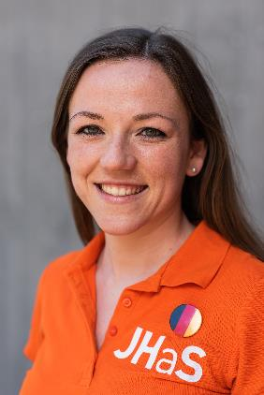
Ernennung - Ehrenmitglieder
Neu:
Dr. Regula Friedli-Kronenberg
Past-Präsidentin JHaS
Dr. Sébastien Martin
Médecin de famille
Cursus Romand de Médecine de Famille
www.jhas.ch

Slide 71
Offene Chargen
Social Media-KoordinatorIn
KassierIn
JHaS Kongresskomitee
Regional Exchange Coordinator (Romandie)
JHaS on Tour Team
www.jhas.ch

Slide 72
Varia
Divers

